Slide 1



厦门博视源机器视觉技术有限公司
时间：20250116
版本：V1.0
源于视觉 不止视觉
源至精密 追求卓越

Slide 2
1
项目概况
目录
2
视觉检测介绍
3
设备流程说明
|
4
检测说明
5
视觉检测分析
CONTENTS
6
视觉架设
7
视觉方案总结
8
视觉方案配置

Slide 3

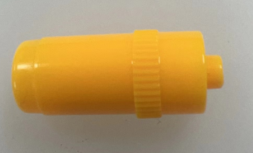
1、项目概况
项目编号 |  | 2025011601 V1.0
客户名称
设备名称 |  | 肝素帽外观检测
检测节拍
项目概述
具体需求 | 脏污检测
 | 反胶圈
 | 胶圈破损
http://www.xmbsy.net
保密资料 版权所有
厦门博视源机器视觉技术有限公司
0592-6077810
Confidential Information

Slide 4
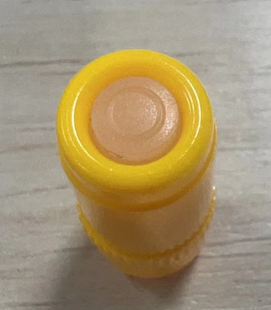
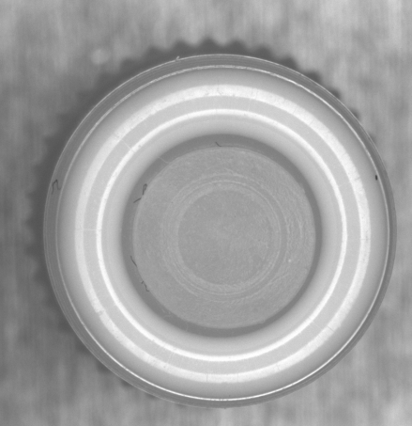
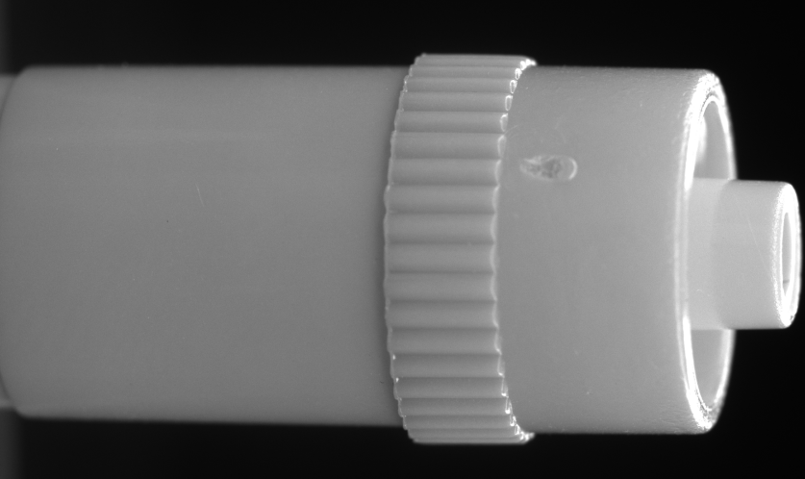
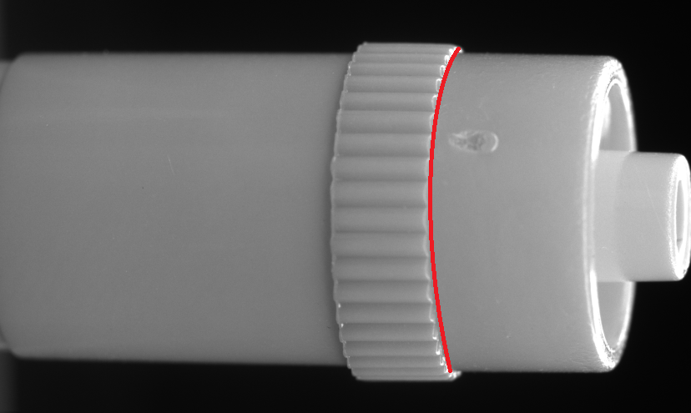

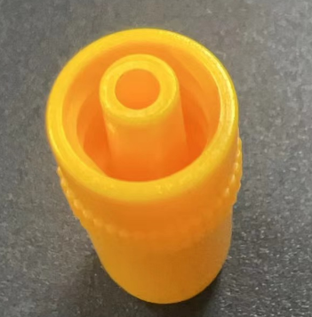
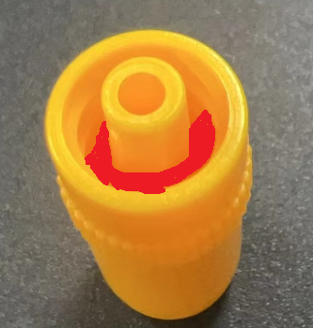
2、视觉检测介绍
序号 | 产品1 | 检测项目 | 拍摄区域 |  | 存在风险盲区区域
1 | CCD1 | 胶圈上部检测
2 | CCD2-CCD5 | 侧面外观检测
3 | CCD6 | 产品底部 |  | 蓝色为检测区域（产品底部）
4 | CCD7-10 | 产品壁上
红色台阶存在盲区
红色存在盲区
(靠近产品底部壁上）
http://www.xmbsy.net
保密资料 版权所有
厦门博视源机器视觉技术有限公司
0592-6077810
Confidential Information

Slide 5
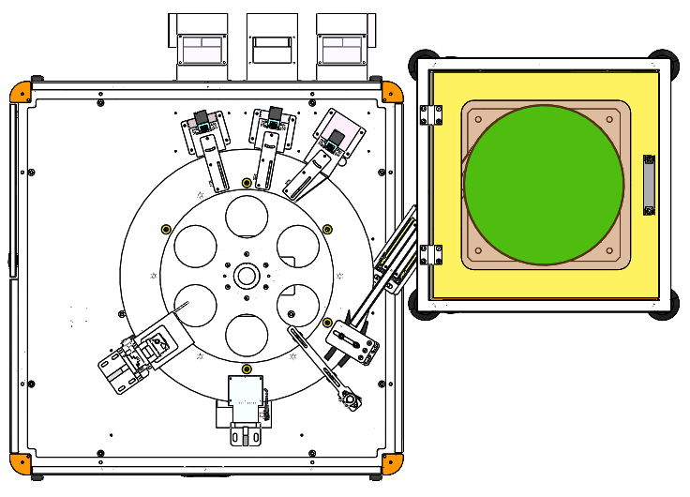
3、设备流程说明
OK下料
NG下料
漏检
CCD10检测
振动盘上料
CCD9检测
CCD8检测
CCD7检测
CCD6检测
CCD5检测
CCD3检测
CCD4检测
CCD2检测
光电感应
导向
CCD1检测

Slide 6
4、检测说明
一.实验室与现场差异
评估报告由实验室测试所得 ，成像效果可能与现场实际成 像效果存在一定程度的差异。 正式上线使用前 ，建议先在 产线设备上进行测试 ，待检测系统稳定后再上线使用。 二.光学系统适用范围
影像系统的光学打光系统是根据待检测产品的缺陷项目进 行定制的 ，对于其要求以外的缺陷项目的特征显现并不一 定适用 ，故无法兼容技术要求以外的检测需求。
三.视觉精度干扰因素
视觉检测精度是相对于固定的检测区域而言 ，如若在使用 过程中人为的扩大或缩小实际检测区域的范围 ，将导致影 像系统的检测精度发生相应的变化。
四.软件检测适用范围
影像系统的检测工具是依据不同产品、 不同检测要求以及 产线生产人员的使用习惯进行开发的 ，属于定制化。 因此， 在系统上线稳定使用后 ， 为保证系统检测的准确性、 稳定 性 ，我司不建议临时增加或更改已经确定的缺陷检项目、 位置等。
五.影像系统适用范围
该系统仅能够适用于现场所提供样品的检测 ，如后续在使 用的过程中待测产品的外形尺寸、 结构、 材质与所提供的 实验测试样件不一致时 ，我司无法保证其产品的最终检出 率 ，若需变更优化 ，费用由贵司承担。
六.现场工作环境要求
无粉尘、 无油污、 无腐蚀性物质、 无强光(如阳光或白炽 灯)。
七.通讯协议
我司视觉通信协议为:IO(二入八出),TCP/IP自由协议,232 串口通讯,ModbusTCP/IP/RTU。
八.服务调试范围
针对兼容型号、 尺寸较多的项目 ，我司仅提供 1-2 种产品 调试服务 ， 并以此作为验收标准 ，其余的兼容型号 ，我司 提供技术培训 ， 由客户自行调试。
http://www.xmbsy.net
保密资料 版权所有
厦门博视源机器视觉技术有限公司
0592-6077810
Confidential Information

Slide 7
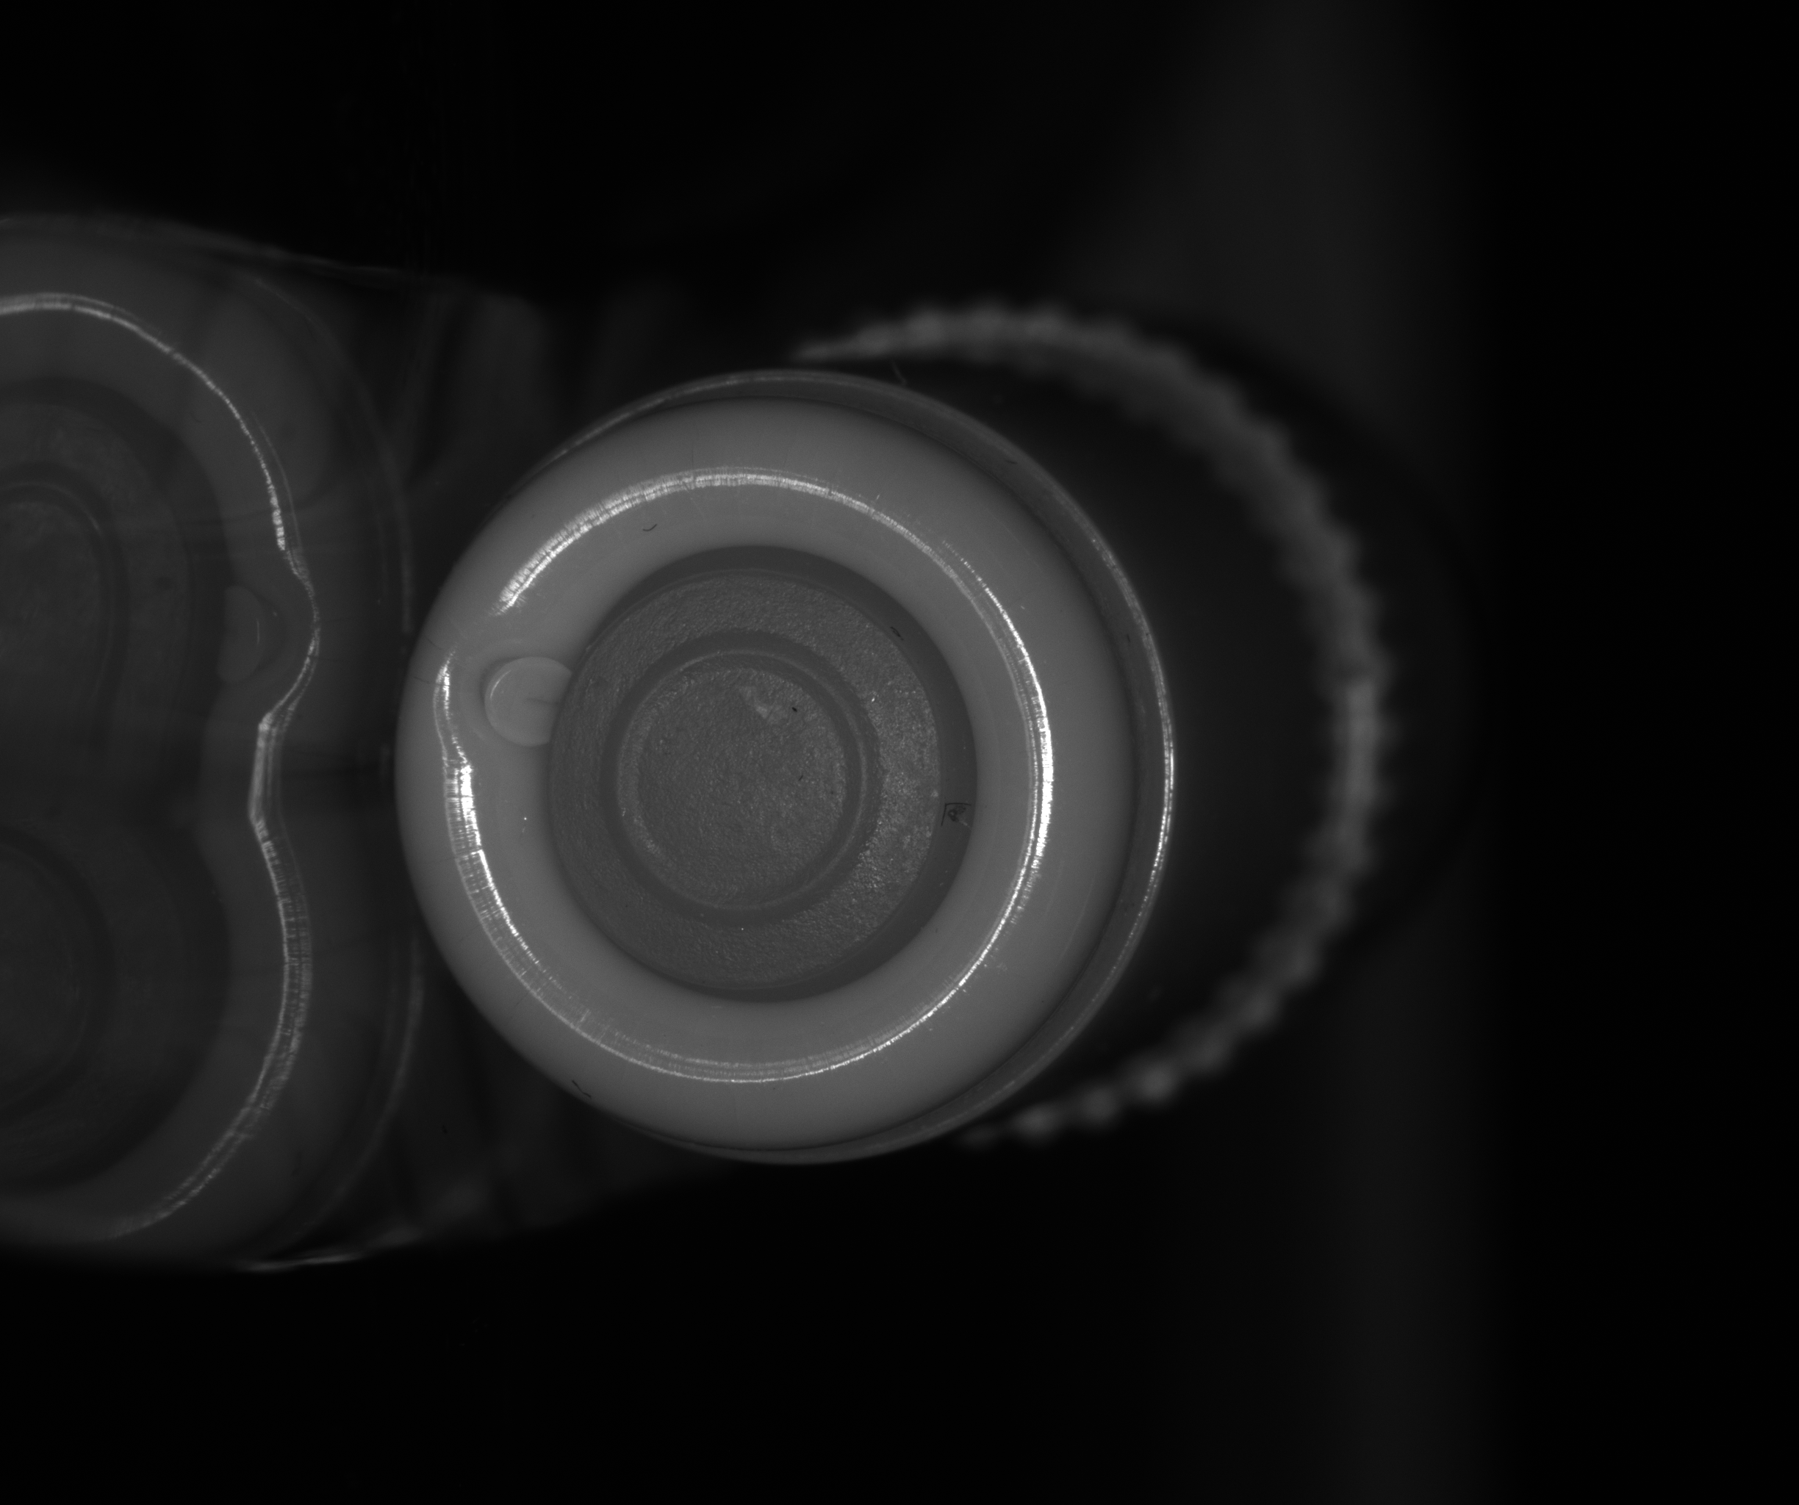
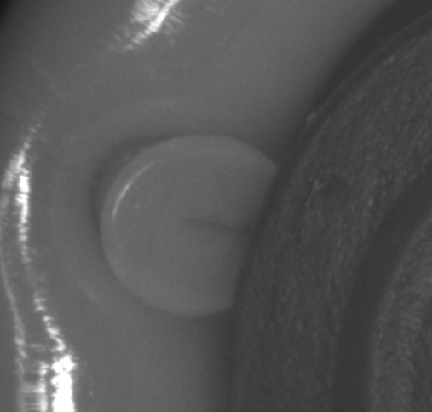
5、视觉检测分析
检测产品规格: | 相机1 | 检测内容： | 破损
检测判定标准：
效果图 |  | 放大效果图

Slide 8
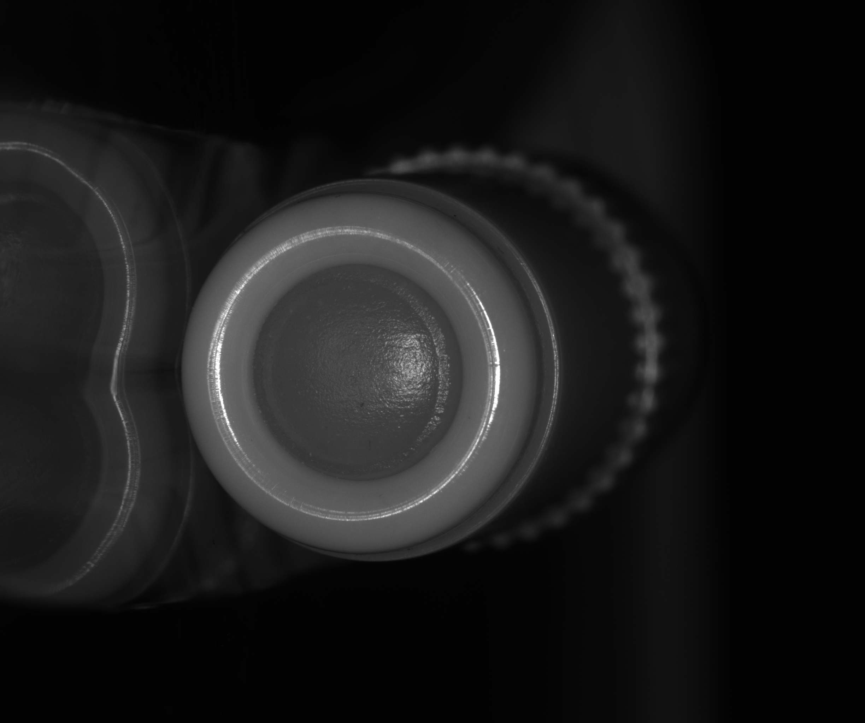
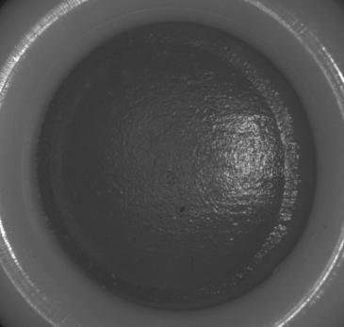
5、视觉检测分析
检测产品规格: | 相机1 | 检测内容： | 反胶
检测判定标准：
效果图 |  | 放大效果图

Slide 9
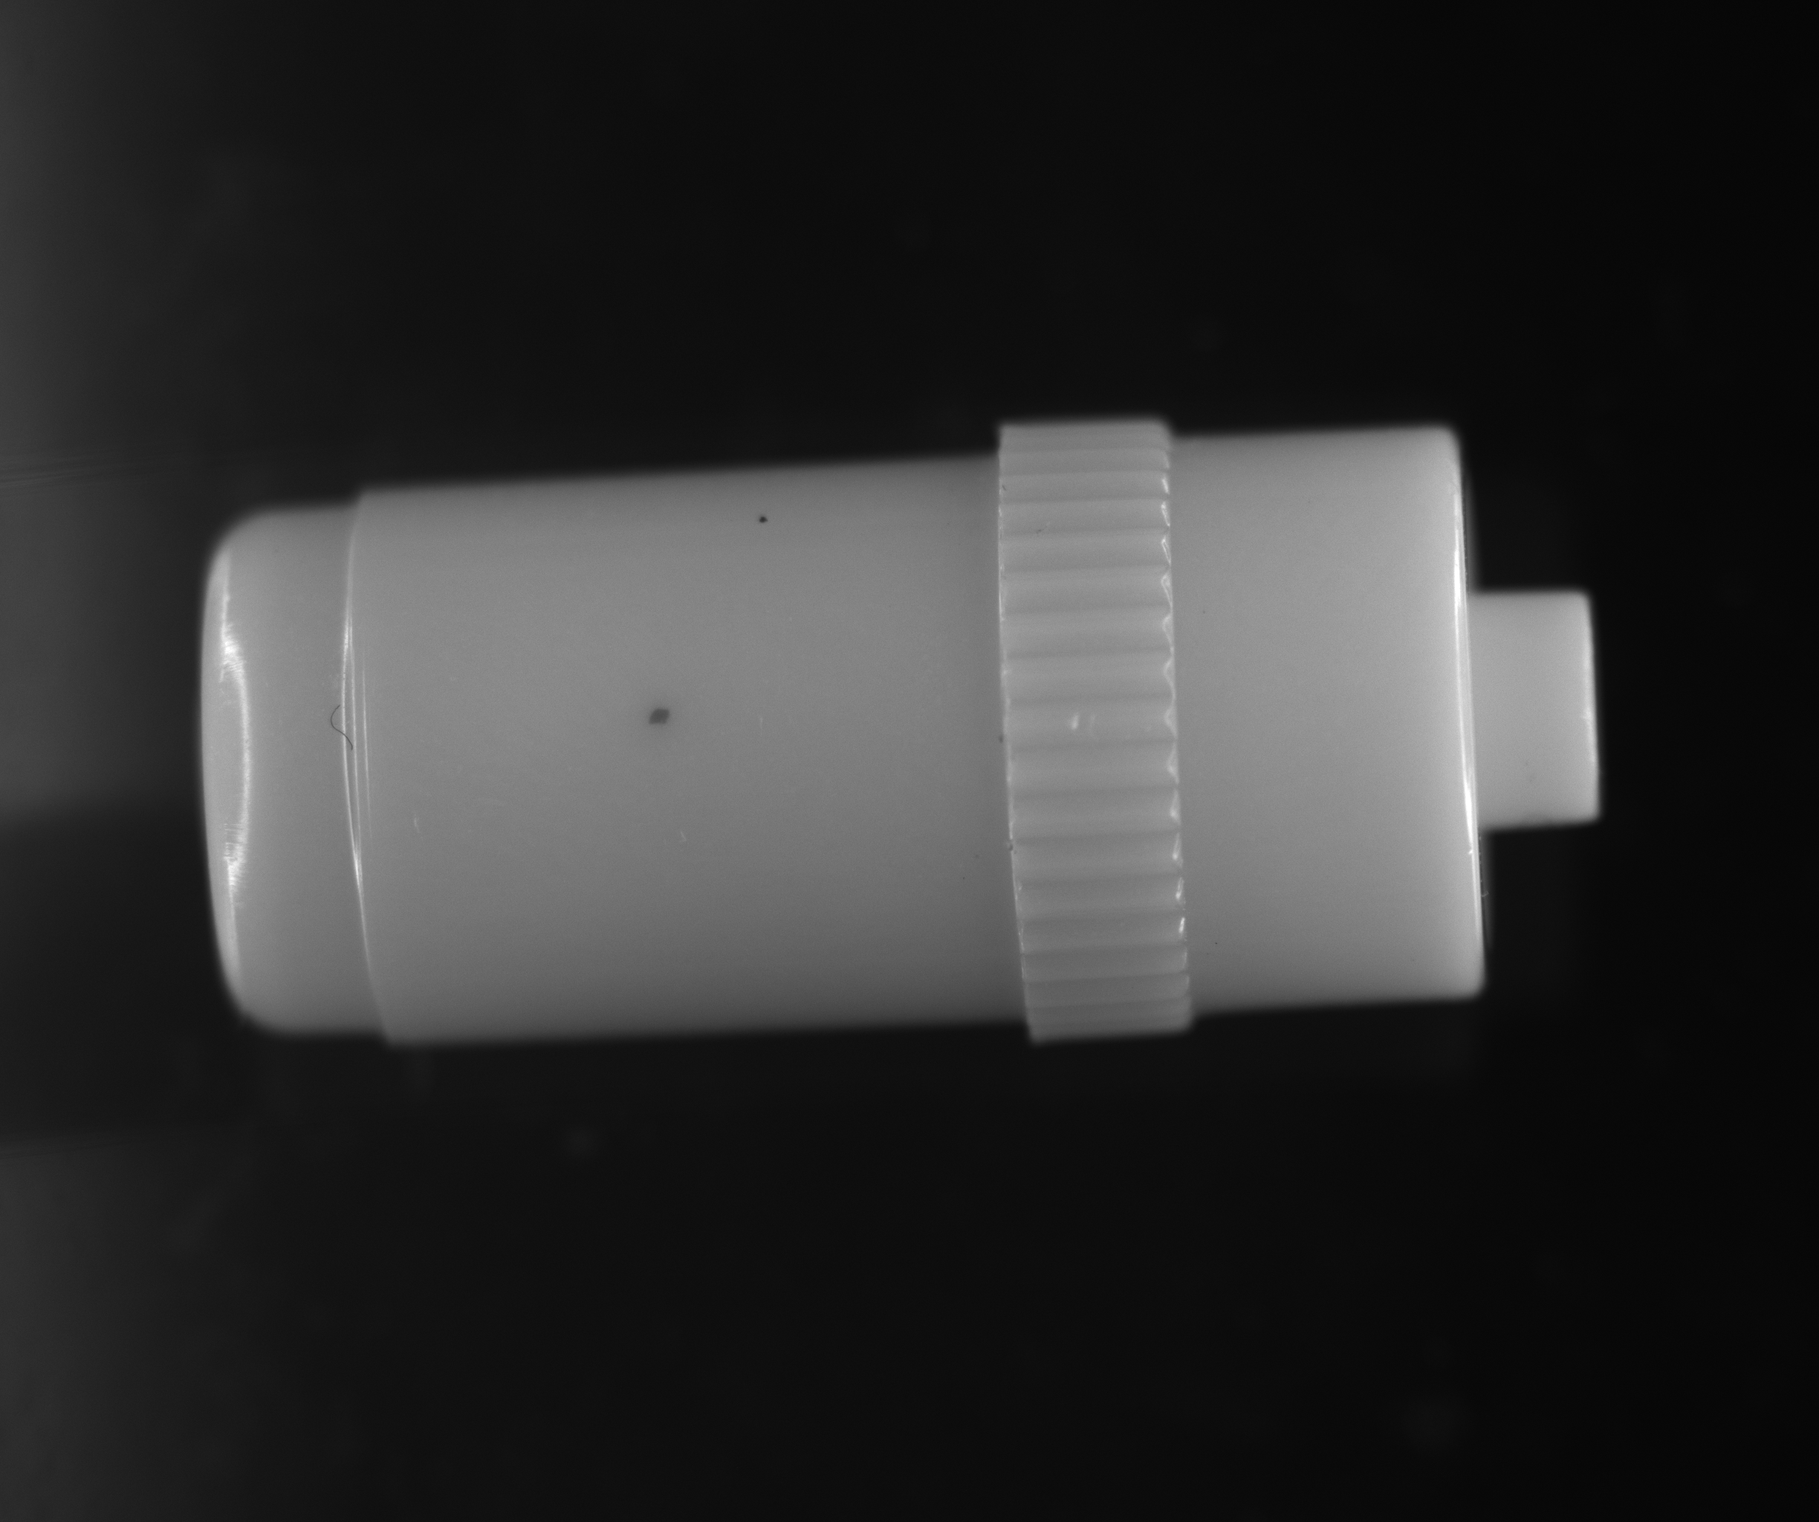

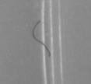

5、视觉检测分析
检测产品规格: | 相机2 3 4 | 检测内容： | 黑点 脏污
检测判定标准：
效果图 |  | 放大效果图

Slide 10
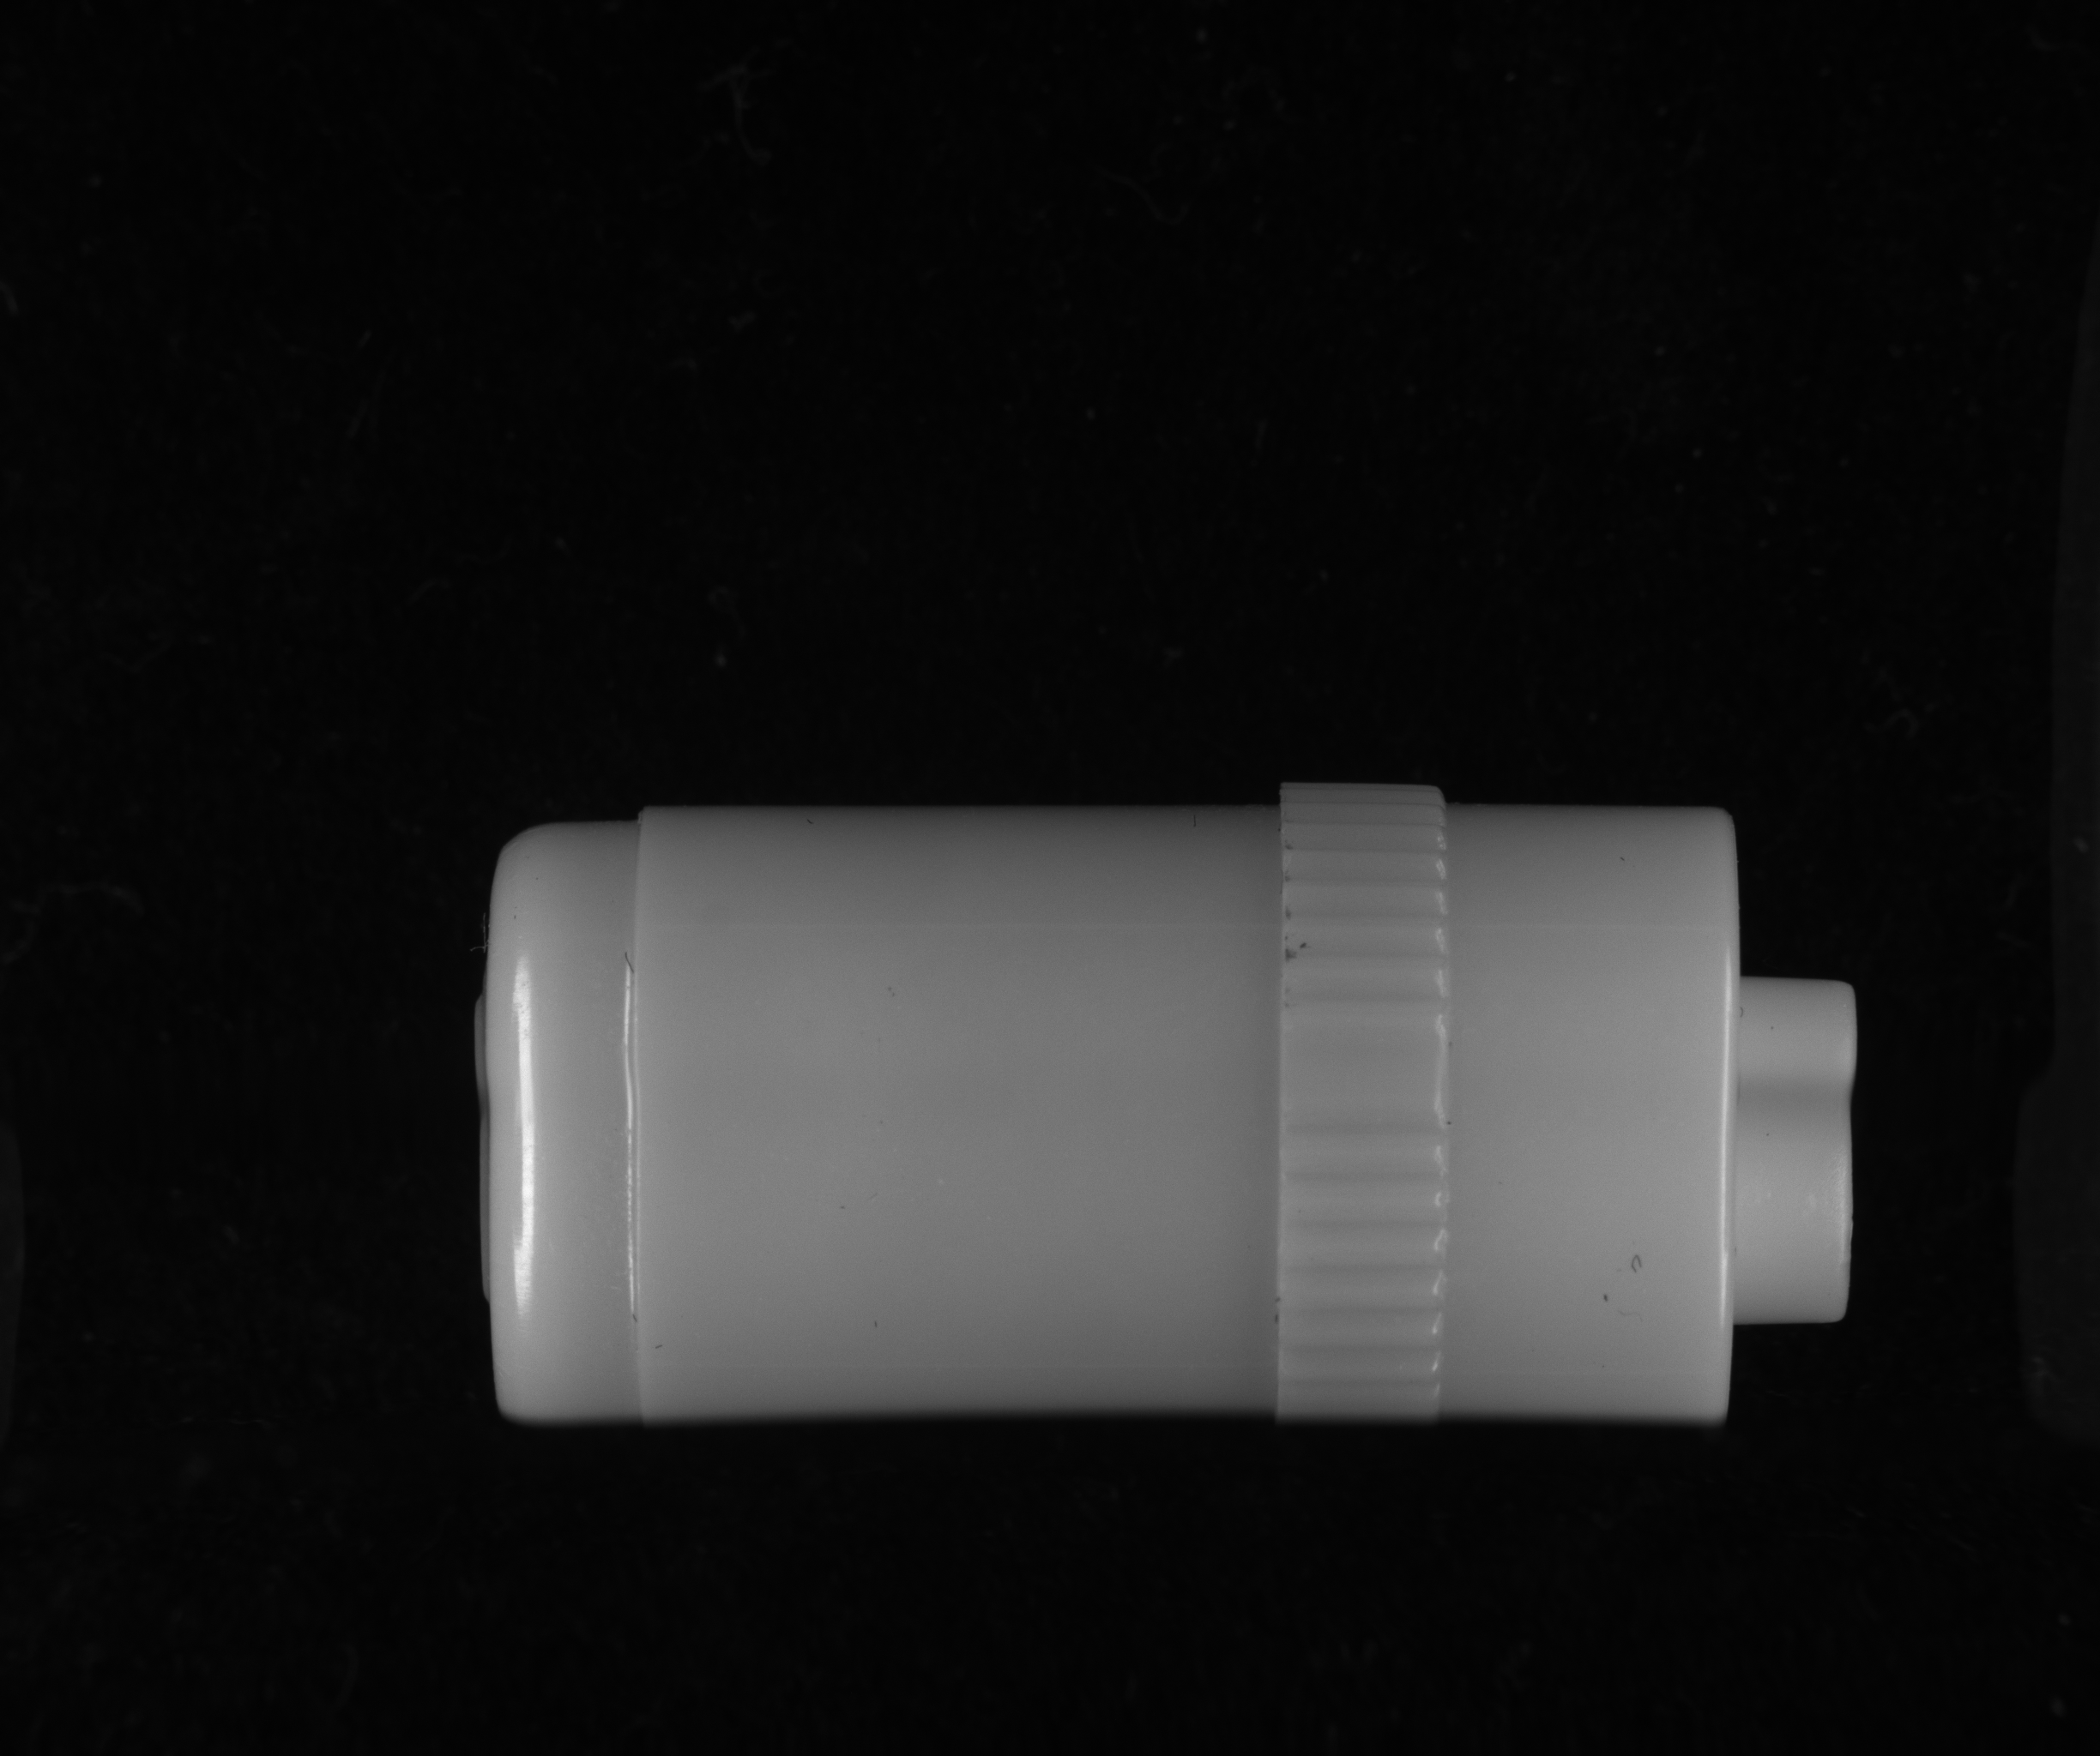
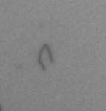
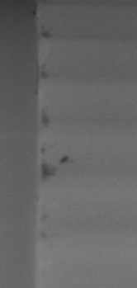
5、视觉检测分析
检测产品规格: | 相机5 | 检测内容： | 黑点 脏污
检测判定标准：
效果图 |  | 放大效果图

Slide 11
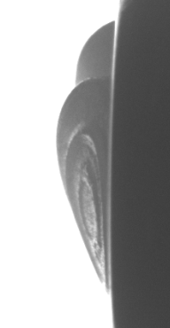
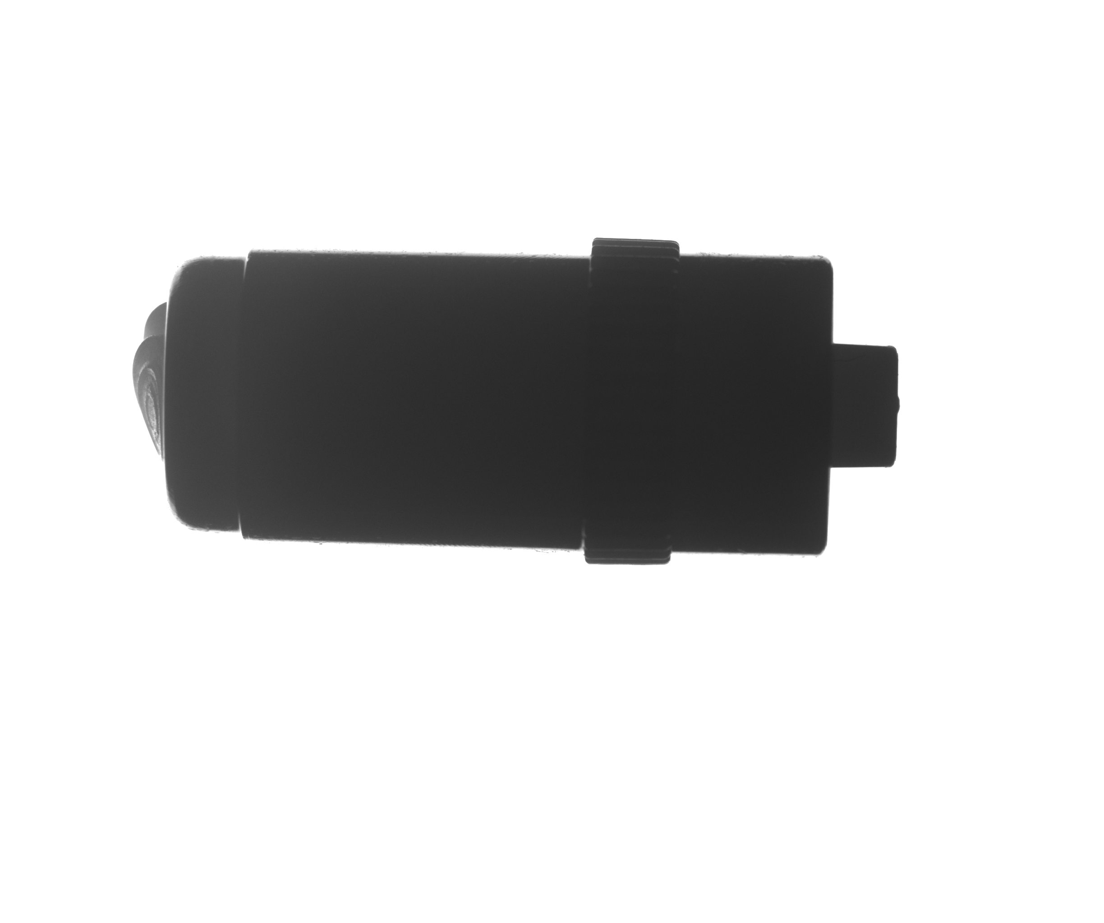
5、视觉检测分析
检测产品规格: | 相机6 | 检测内容： | 多胶
检测判定标准：
效果图 |  | 放大效果图

Slide 12
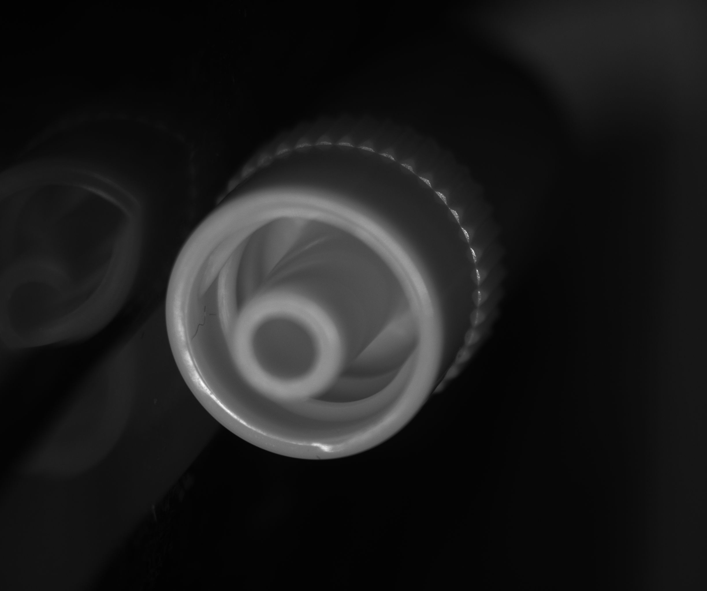
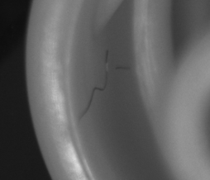
5、视觉检测分析
检测产品规格: | 相机7 8 9 | 检测内容： | 黑点 脏污
检测判定标准：
效果图 |  | 放大效果图

Slide 13
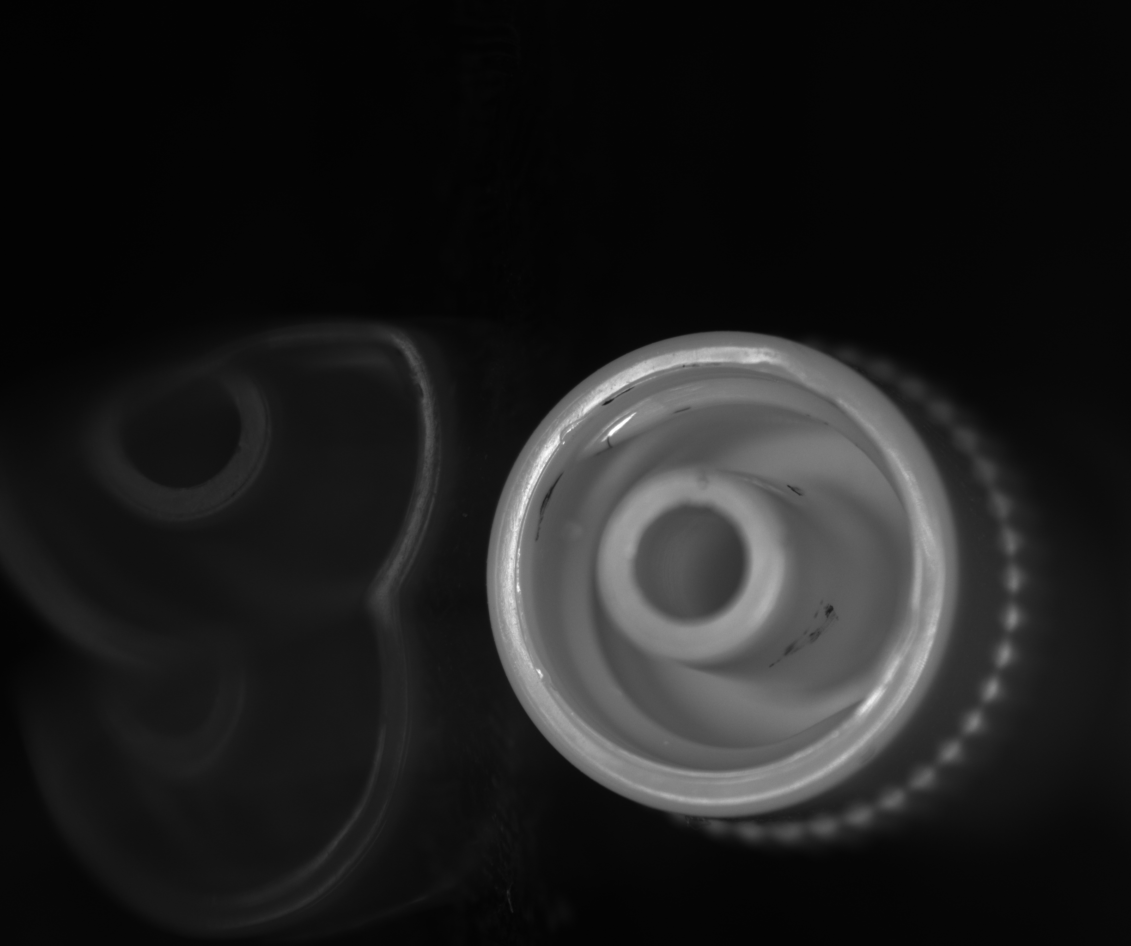
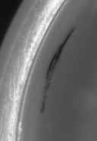
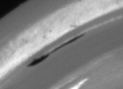
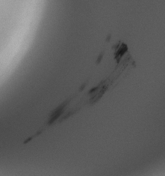

5、视觉检测分析
检测产品规格: | 相机7 8 9 | 检测内容： | 黑点 脏污
检测判定标准：
效果图 |  | 放大效果图

Slide 14
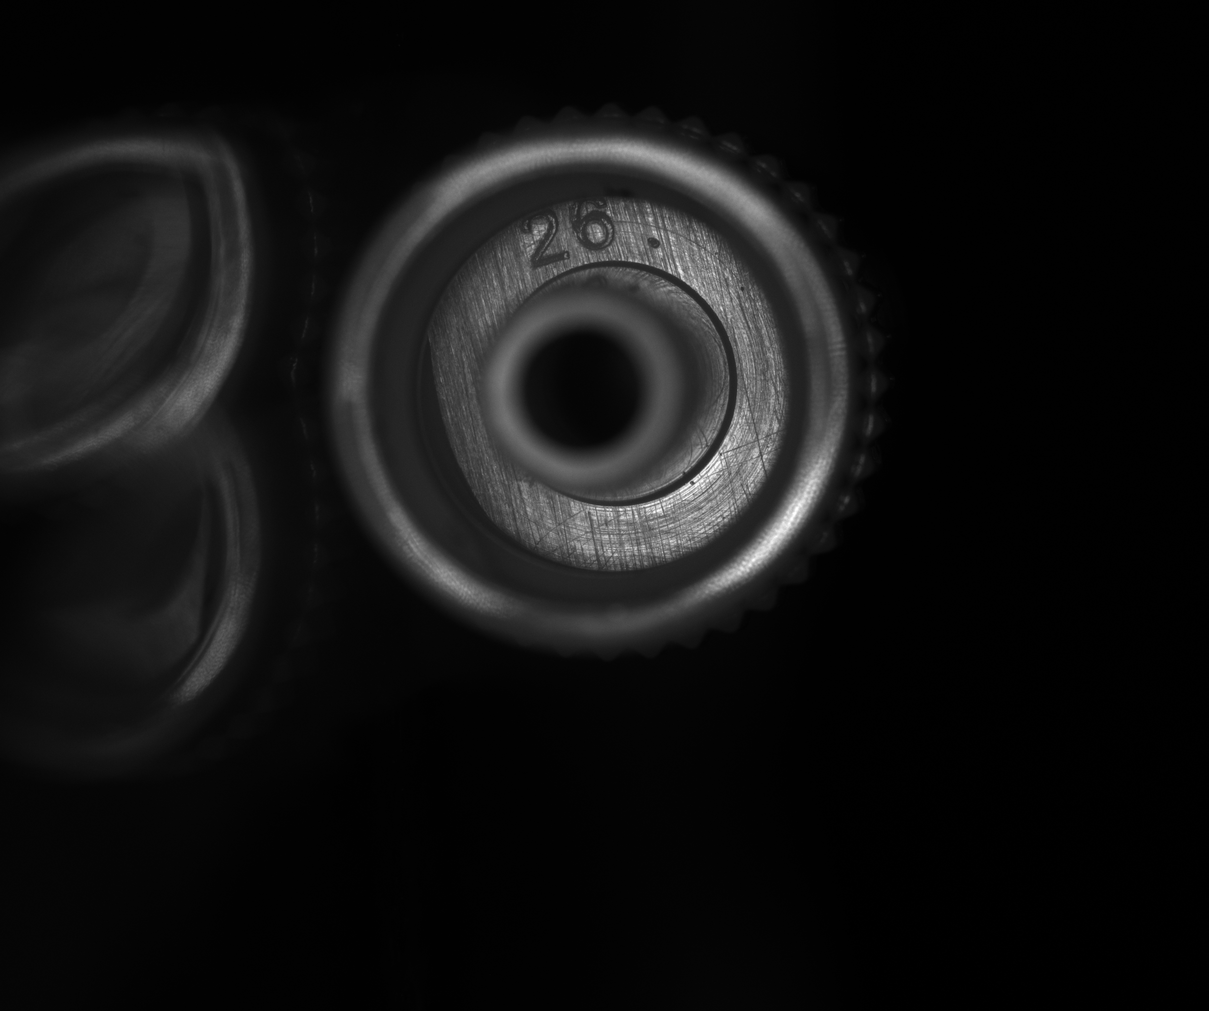
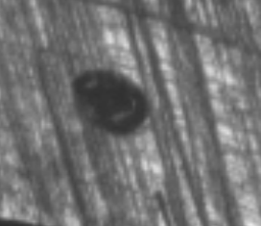
5、视觉检测分析
检测产品规格: | 相机10 | 检测内容： | 黑点 脏污
检测判定标准：
效果图 |  | 放大效果图

Slide 15
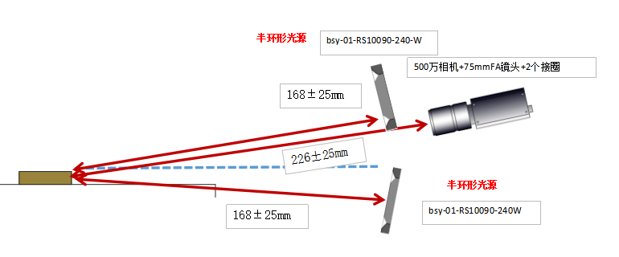
6、视觉架设
工位一--外观检测 架设
镜头相机参数
相机分型号 | BSY-CS050-10GM
传感器类型 | CMOS
分辨率 | 2448*2048
靶面，像元尺寸 | 2/3 3.45um*3.45um
视野大小 | 25mm*21mm
曝光大小 | 500us 增益5
镜头类型 | 75MM镜头
光源类型 | 半边环光*2
相机角度：15°-20°
光源角度：15°-20°
。

Slide 16
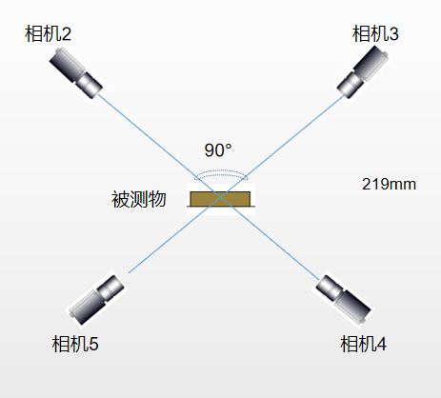
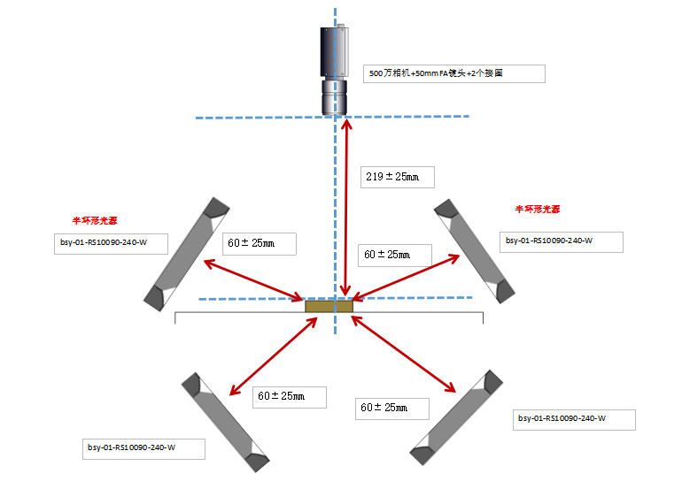
6、视觉架设
工位二--外观检测 架设
镜头相机参数
相机分型号 | BSY-CS050-10GM*4
传感器类型 | CMOS
分辨率 | 2448*2048
靶面，像元尺寸 | 2/3 3.45um*3.45um
视野大小 | 37mm*31mm
曝光大小 | 300us 增益5
镜头类型 | 50mmFA镜头*4
光源类型 | 半环形光源*4
光源角度：45°-75°
。

Slide 17
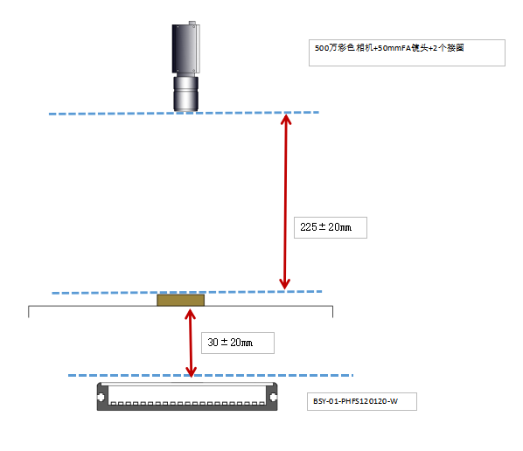
6、视觉架设
工位三--外观检测 架设
镜头相机参数
相机分型号 | BSY-CS050-10GM
传感器类型 | CMOS
分辨率 | 2448*2048
靶面，像元尺寸 | 2/3 3.45um*3.45um
视野大小 | 38mm*31mm
曝光大小 | 300us 增益0
镜头类型 | 50mmFA镜头
光源类型 | 背光
。

Slide 18
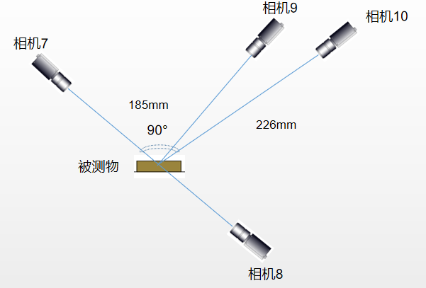
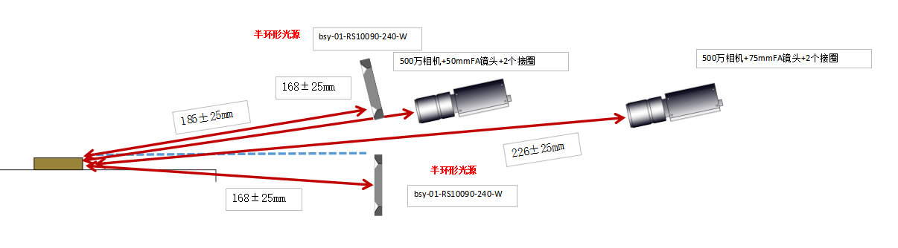
6、视觉架设
工位四--外观检测架设
镜头相机参数
相机分型号 | BSY-CS050-10GM*4
传感器类型 | CMOS
分辨率 | 2448*2048
靶面，像元尺寸 | 2/3 3.45um*3.45um
视野大小 | 31mm*26mm
曝光大小 | 300us 增益5
镜头类型 | 50mmFA镜头*3+70mmFA镜头
光源类型 | 半环形光源*2
相机角度：20°-45°
光源角度：20°-45°

Slide 19
7、视觉方案总结
序号 | 检测项名称 | 判定标准 | 说明
1 | 脏污检测 | ＞0.2mm*0.2mm | 底部存在盲区
2 | 反胶圈
3 | 胶圈破损 | ＞0.2mm*0.2mm
备注：测试风险评估，项目风险点说 1、来料方向、高度固定，产品到达固定位置，静态拍照，保证在视野范围内； 2、无外部因素干扰，产品脏污、光线变化等。 3、我司仅对提供的不良品检测项负责，如现场有变化增加，需再次评估确认。

Slide 20
8、视觉配置
序号 | 货物名称 | 单位 | 数量 | 备注
1 | 主机 | 台 | 1 | windows多线程+AI
2 | 显示器 | 台 | 1 | 15.6寸
3 | 相机 | 件 | 10 | 500万高清工业相机
4 | 镜头 | 件 | 2 | 70mm镜头+4个接圈
 |  | 件 | 8 | 50mm镜头+16个接圈
5 | 光源 | 件 | 1 | 背光
 |  | 件 | 8 | 半边环形光源
7 | 光源控制器 | 件 | 1 | 8通道频闪控制器
 |  | 件 | 1 | 4通道频闪控制器
8 | 通讯方式

Slide 21



谢 谢 观
看
厦 门 博 视 源 机 器 视 觉 技 术 有 限 公 司
地址 : 福建省厦门市集美区杏林瑶山路13-17号 电话 : 0592-6077810 / 15392038593
邮箱 : tul inxiu@xmbsy.net
邮编 : 361021
官网 : http://www.xmbsy.net
源于视觉，不止视觉

